Slide 1


Gastos Públicos na Câmara dos Deputados
CLÁUDIO HENRIQUE DE ARAÚJO COUTINHO
VICTOR MIRANDA DE SOUZA

Slide 2
RESUMO
O projeto consiste em realizar uma análise dos gastos com dinheiro público e apresentar dados coletados relacionados às Despesas cobertas pela Cota para Exercício da Atividade Parlamentar de cada deputado de 2012 até o ano de 2020. Através dessas análises elaborar a construção de métricas para que se possa compreender e entender pontualmente as particularidades dos gastos da Câmara dos Deputados.
Propomos esse projeto com o intuito de medir e entender tais gastos de forma a demonstrar através de gráficos em um dashboard com o máximo de detalhes possíveis.

Slide 3
DADOS ABERTO DA CÂMARA DOS DEPUTADOS
É um site que prove um serviço de dados abertos que permite qualquer cidadão obter informações anonimamente, ou seja, sem precisar se identificar através da internet e realizar consultas capazes de fiscalizar, monitorar, conhecer e discutir os gastos, ações e as decisões de cada entidade.
Os dados podem ser obtidos de diversas formas diferentes cada uma em um formato de arquivo. Através de sua API (API RESTful) pode-se obter os dados puros nos formatos JSON e XML. Outra forma de se obter os dados é o download de arquivos nas versões em XML, JSON, CSV. XLSX e ODS.
Atualmente a API encontra-se na versão: 0.4.23 – 18/09/2020, com atualizações constantes, não tendo uma versão completa, estando sujeita a mudanças rotineiras em suas estruturas.
A API, possui algumas limitações, por padrão todos os seus serviços de listagem retornam 15 itens, sendo o limite 100 itens por requisição. Esse detalhe, dificultou na consulta por essa estrutura, já que seriam muitos anos de busca e teríamos pouco tempo para elaborar algum script ou método mais sofisticado de sondar os dados.

Slide 4
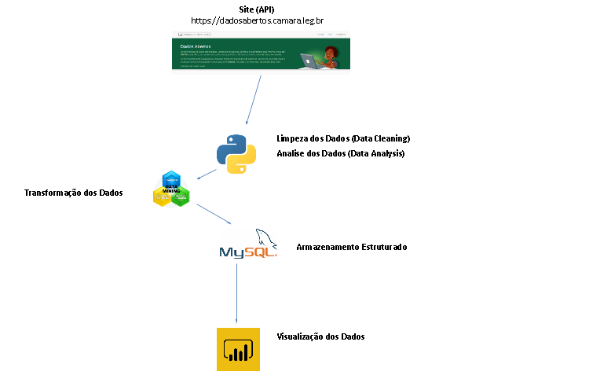
DIAGRAMA DE ARQUITETURA
O diagrama de arquitetura do projeto foi dividido em processos, são eles: coleta dos dados através do site da Câmara dos Deputados, linguagem de programação Python, tratamento dos dados, armazenamento em banco de dados e visualização de dados através de Dashboards.

Slide 5
ANÁLISE DOS DATASETS
Depois de todas as explorações, tratamento, limpeza dos dados e importação dos dados. Foram escolhidos os datasets: despesas e deputados para elaboração de métricas e montagem dos dashboards para realizar as análises e realizar as conclusões.
DATASET DESPESAS
Coluna | Tipo de Dados
txNomeParlamentar | string
ideCadastro | float
sgUF | string
sgPartido | string
TxtDescricao | string
txtFornecedor | string
txtCNPJCPF | string
datEmissão | string
vlrLiquido | float
numMes | int
numAno | int
nuDeputadoId | int
DATASET DEPUTADOS
Coluna | Tipo de Dados
nome | string
nomeCivil | string
siglaSexo | string
municipioNascimento | string
ideCadastro | string
DataNascimento | string

Slide 6
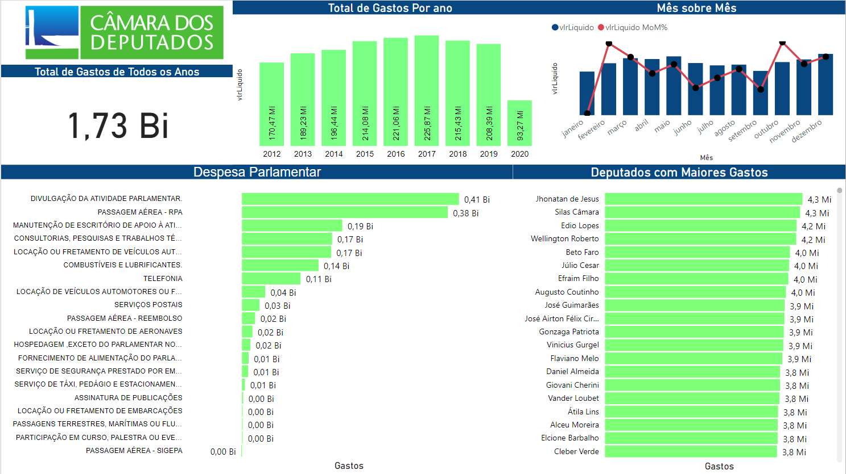
DESPESA DE DEPUTADOS

Slide 7
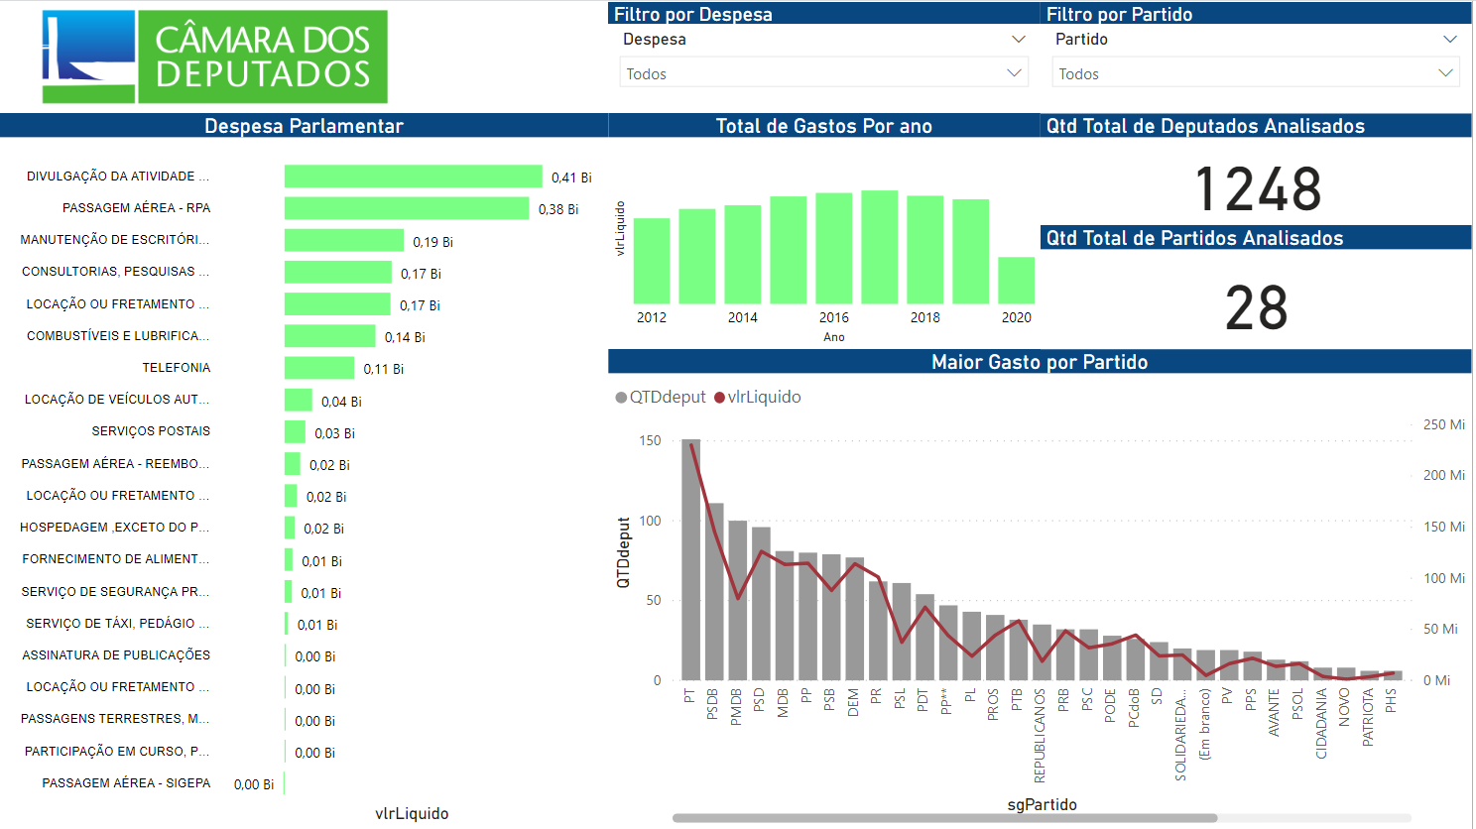
DESPESA DOS PARTIDOS

Slide 8
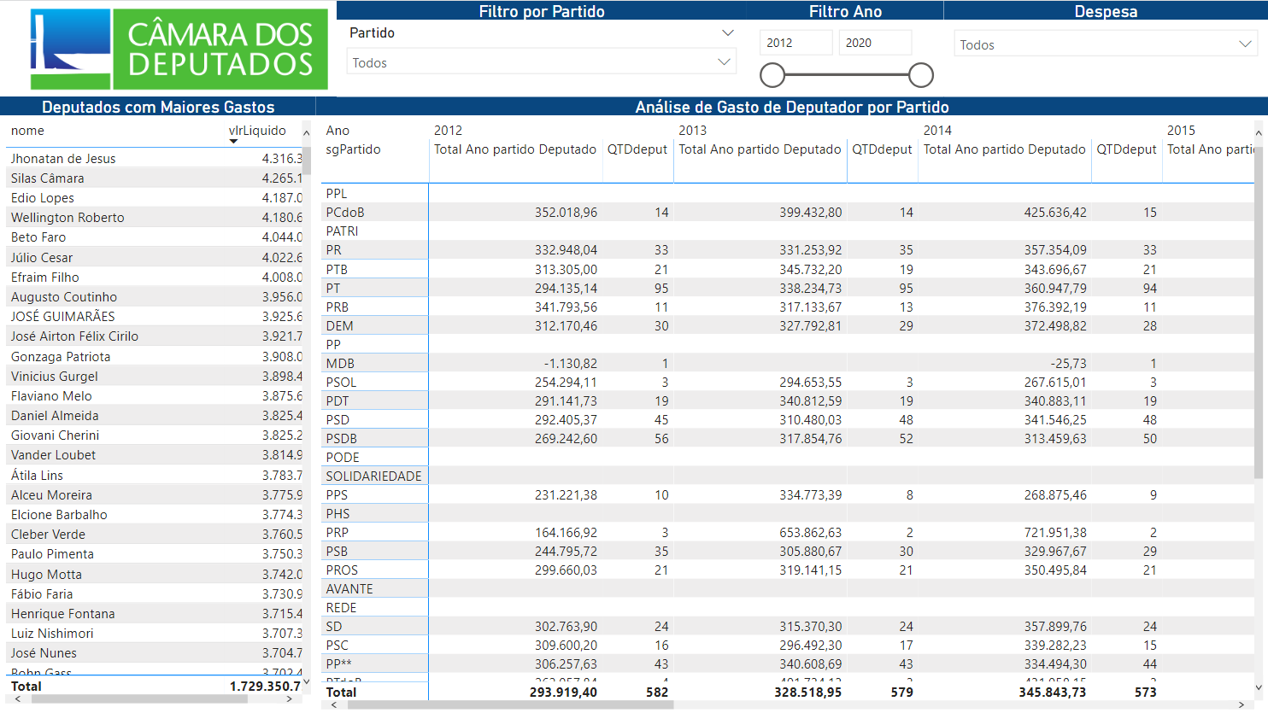
ANÁLISE DESPESA POR QUANTIDADE DE DEPUTADOS POR PARTIDOS

Slide 9
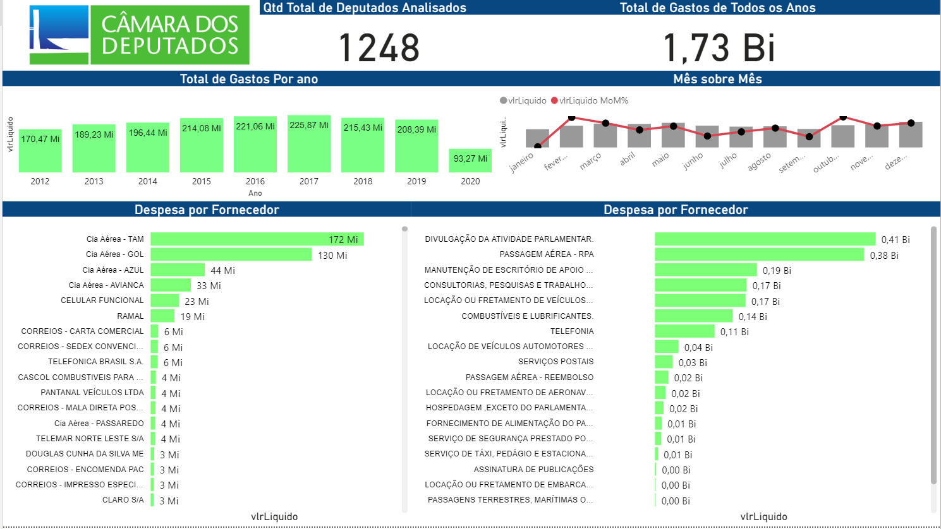
DESPESA FORNECEDOR

Slide 10
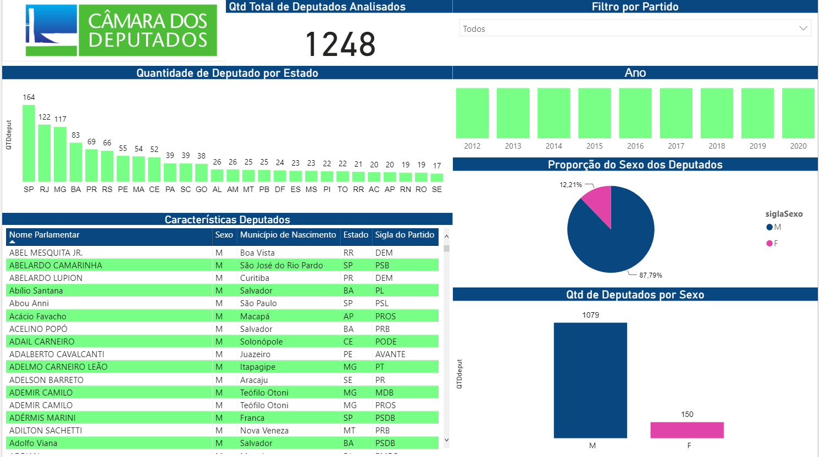
PROPORÇÃO GÊNERO POR DEPUTADOS

Slide 11
OBRIGADO

